Slide 1
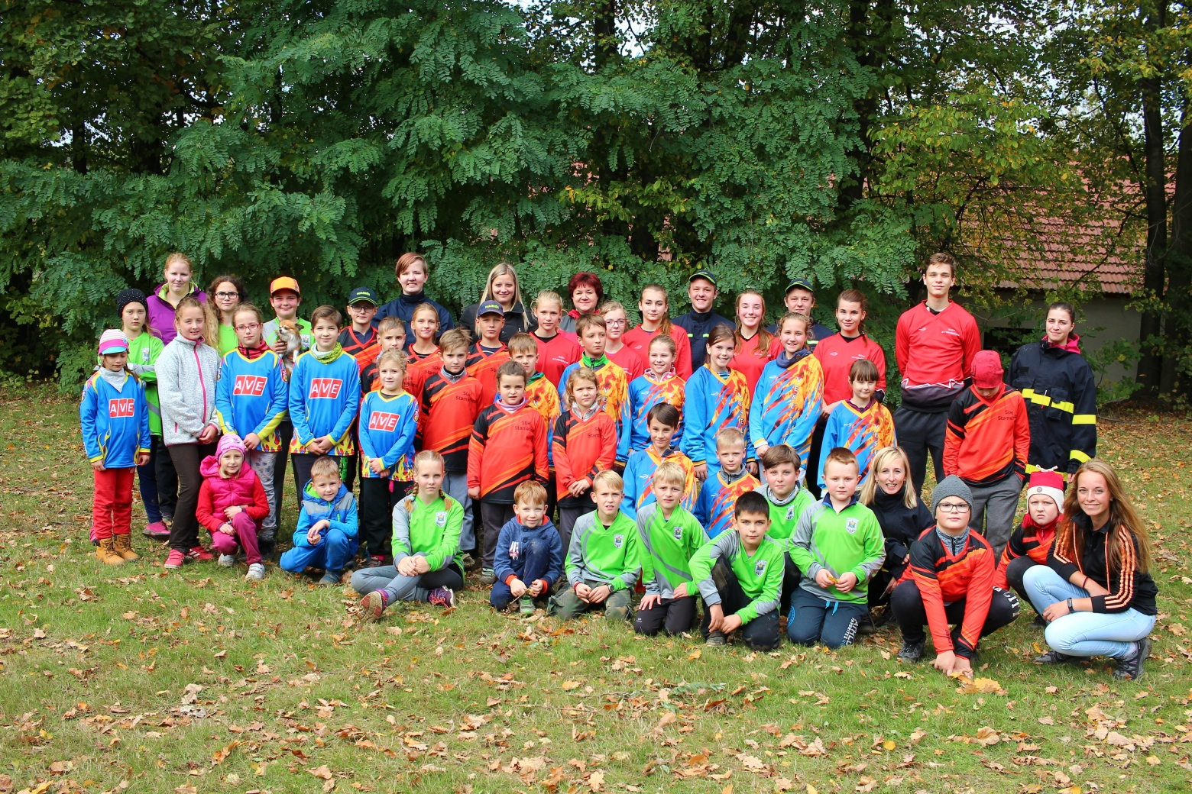
Celoroční činnost MH v roce
2017

Slide 2
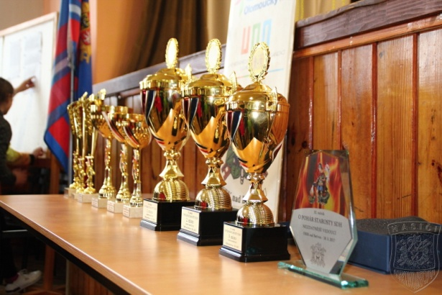
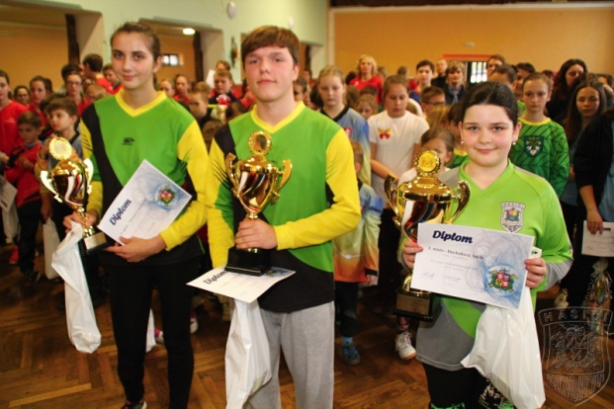
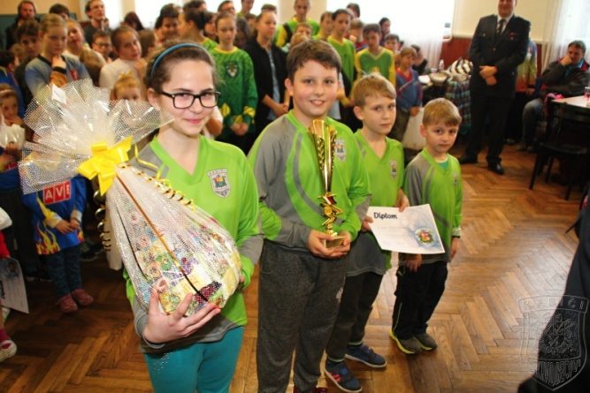
XI.ročník uzlovací soutěže o pohár starosty SDH Osek nad Bečvou
V sobotu 18. března pořádal náš sbor uzlovací soutěž. Jedenáctého ročníku se zúčastnilo celkem 140 závodníků, 14 mladších družstev, 8 starších družstev a 23 dorostenců jednotlivců. Naši obec reprezentovalo jedno družstvo starších žáků a dvě družstva mladších žáků. Družstva mladších obsadila 1. a 6. místo a družstvo starších obsadilo nepopulární 4. místo. V kategorii dorostu zvítězila naše závodnice Adéla Duchoňová.

Slide 3
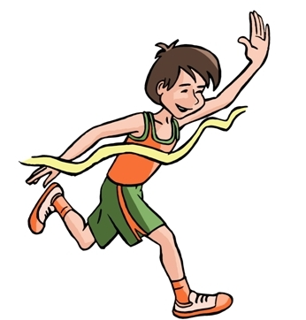
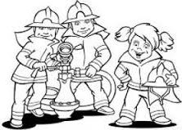
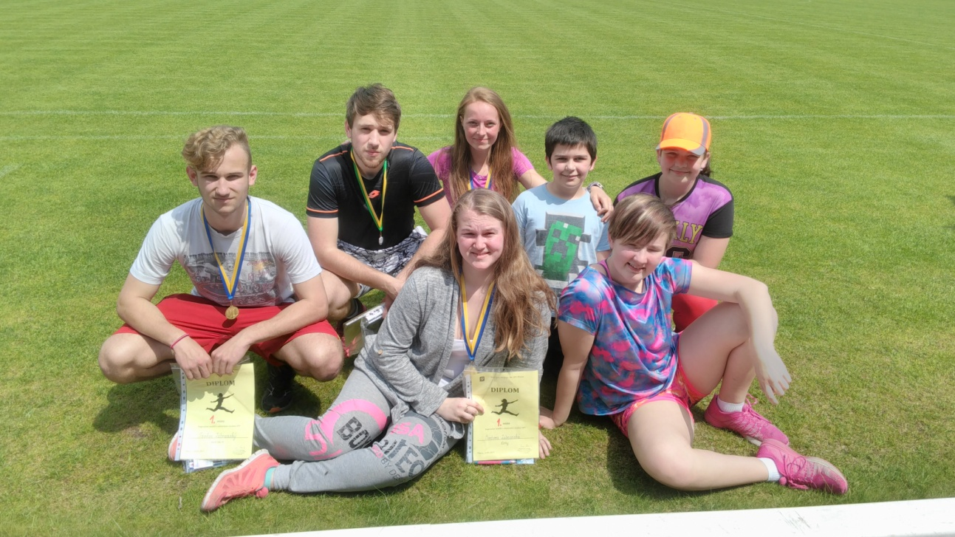
Květen
V květnu se někteří naši členové zúčastnili v rámci tréninkové přípravy okresního kola atletického čtyřboje. Zde slavili úspěch. Získali celkem tři zlaté a jednu stříbrnou medaili, a tak postoupili do kola krajského.

Slide 4
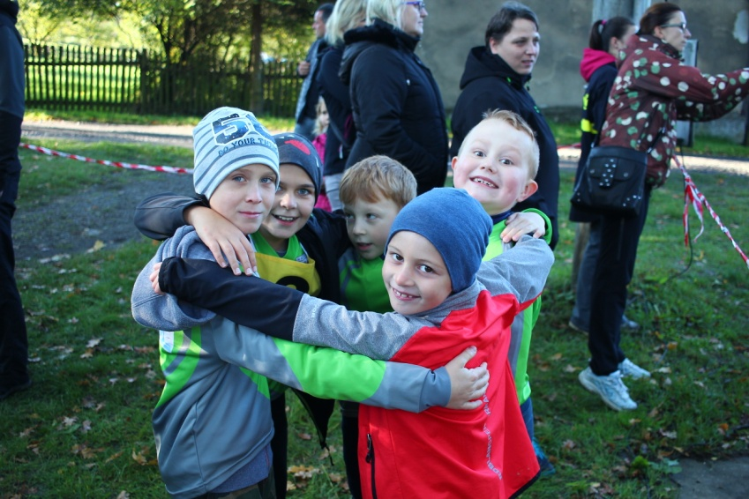
Květen
Další akcí bylo okresní kolo ve dnech 27. – 28. května, které proběhlo v Hranicích a v Soběchlebech. Mladší žáci si vybojovali 6.místo ve štafetě dvojic, 7.místo ve štafetě 4x60 a 6.místo na požárním útoku. Celkově se mladší žáci umístili na 7.místě z 22 týmů. Poslední trénink před prázdninami jsme tradičně vyrazili na výlet směr bazén Hranice.

Slide 5
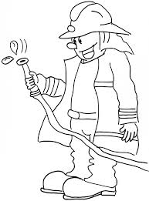
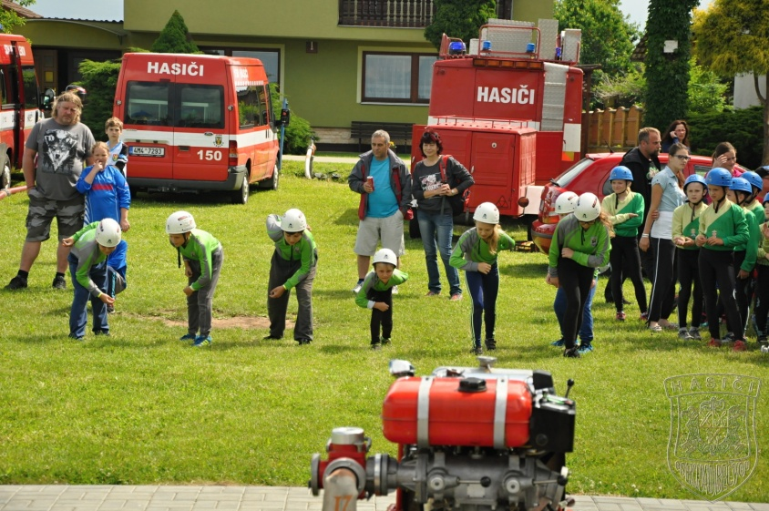
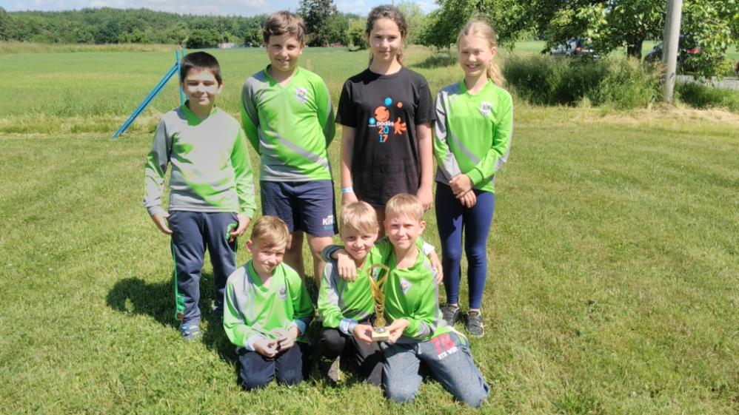
XIX.ročník „O pohár starosty obce Osek n/B“
Červen byl na akce velmi bohatý, kromě toho, že jsme se zúčastnili soutěží v Hustopečích, Býškovicích, Opatovicích a Henčlově, odkud jsme si dovezli jeden pohár za 3.místo, tak jsme 18.června v neděli pořádali pohárovou soutěž v požárním útoku. Za mladší žáky se přihlásilo 20 družstev a za starší 17. Mezi mladšími žáky se nejlépe dařilo Stříteži nad Ludinou, na 2. místě se umístilo družstvo z Partutovic a 3. místo obsadily Špičky. Za starší se nejlépe dařilo Olšovci, na 2. místě byly Opatovice a na 3. Soběchleby. Družstva předvedla skvělé výkony a my se těšíme na letošní rok.
FOTO

Slide 6
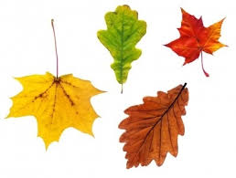
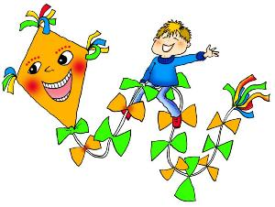
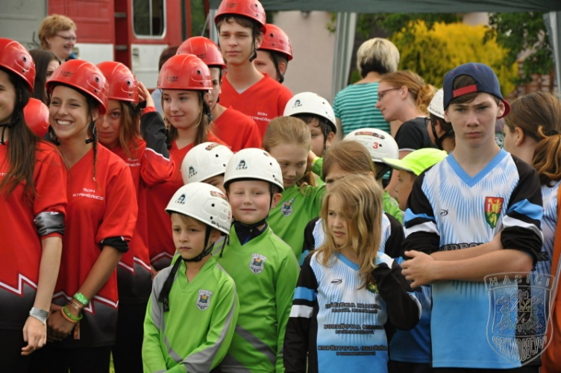
Září
V půlce září jsme vyrazili na vyhodnocení velké ceny soutěže do Špiček. Kde jsme se s celkovým počtem 31 bodů umístili na 13.místě.
Po dokončení velké ceny, jsme sérii požárních útoků uzavřeli tradiční noční soutěží - O Bochořskou sovu, kde děti jezdí za odměnu za dobře odvedenou práci.

Slide 7
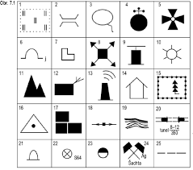
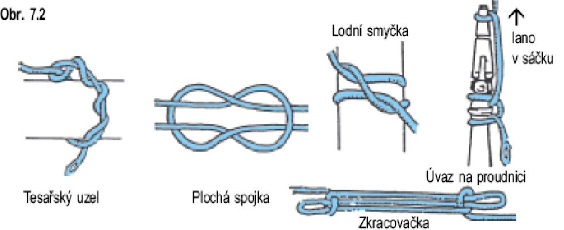
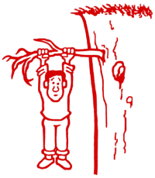
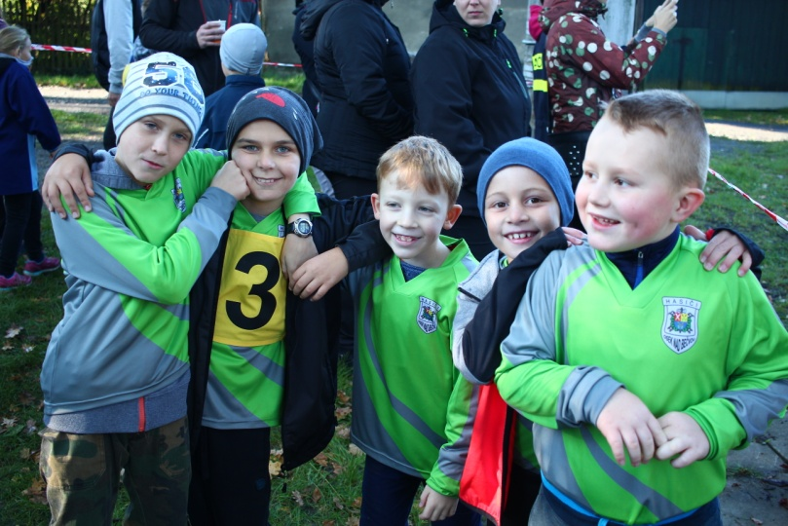
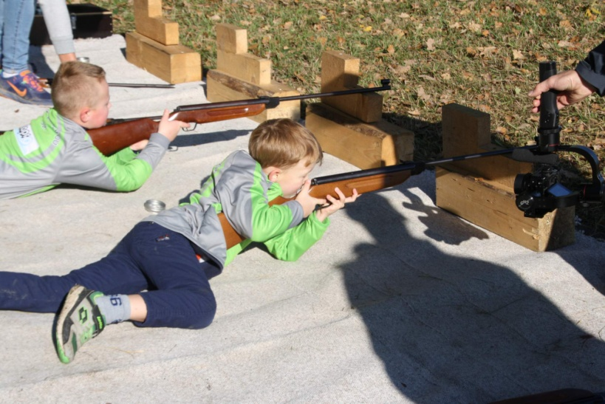
Branný závod 2017
Jako každým rokem se i letos naši mladí hasiči vydali na 1. kolo hry Plamen – Závod požárnické všestrannosti do Vysoké. Své síly se soupeři jelo porovnat jedno družstvo mladších žáků ve složení (M. Duchoň, P. Dohnal, L. Polívka, D. Stejskal, S. Krejčí) a starších (A. Duchoňová, N. Látalová, M. Ryšánek, N. Tichavská, J. Minarovičová). Tradičně se závodilo v disciplínách jako je střelba ze vzduchovky, přesun po vodorovném laně, topografie, první pomoc, požární ochrana a uzlování. Účast na závodech byla opravdu velká, celkem dorazilo 31 družstev mladších a 30 starších. Avšak naši závodníci se nezalekli a do disciplín se vrhli s plnými silami. Starší žáci ve velké konkurenci skončili na 12. místě. Mladší žáci ovšem ukázali výbornou připravenost a odsadili 5.místo. Tímto si zajistili pěkný start do nového ročníku hry plamenu 2018.

Slide 8
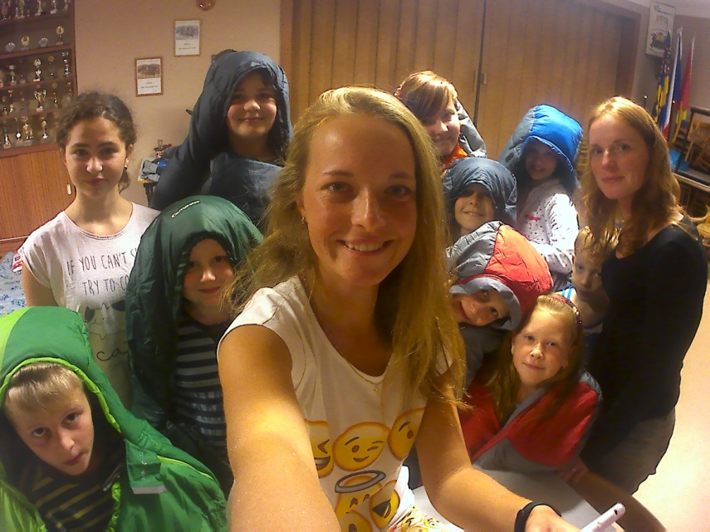
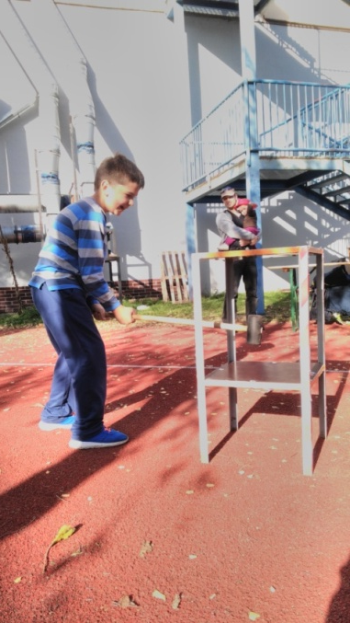
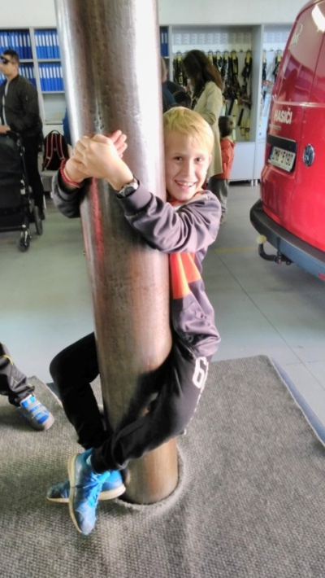
Výlet do Olomouce a ukončení sezóny
V rámci „dne požární bezpečnosti“ vztahující se k pátku třináctého jsme s dětmi navštívili krajskou stanici HZS v Olomouci. Zde bylo připraveno spoustu zábavy a zajímavostí pro děti. Nejvíce je bavil dětský železný hasič.
Po ukončení branného závodu ve Vysoké jsme dětem uspořádali ukončení sezony spojené s přespáním v požární zbrojnici, kde jsme oslavili ukončení a zahráli si spoustu her.

Slide 9
DĚKUJEME ZA POZORNOST

